Slide 1

THÂN MẾN CHÀO ĐÓN
CẢ LỚP ĐẾN VỚI TIẾT HỌC MỚI!

Slide 2
KHỞI ĐỘNG
Theo em, để lấy ra một
thông tin cụ thể từ CSDL thì cần công cụ gì?

Slide 3

BÀI 5: THIẾT KẾ TRUY VẤN

Slide 4
NỘI DUNG BÀI HỌC
01
04
02
05
03
06
Thiết kế truy vấn đơn giản
Truy vấn có tham số
Sắp xếp kết quả truy vấn
Truy vấn hành động
Chọn bản ghi cho truy vấn SELECT
Thực hành thiết kế truy vấn

Slide 5
01.
THIẾT KẾ TRUY VẤN ĐƠN GIẢN

Slide 6

a) Truy vấn SELECT
Hoạt động:
SELECT là truy vấn SQL hay dùng nhất. Em hãy cho biết cấu trúc cơ bản của câu lệnh này.
SELECT <Tên các trường dữ liệu cần đưa ra kết quả>

Slide 7

Truy vấn là công cụ để khai thác thông tin trong CSDL.
Truy vấn SELECT là mẫu câu truy vấn cơ bản và được sử dụng nhiều nhất.
Kết quả truy vấn đưa ra câu trả lời đáp ứng một yêu cầu quản lí cụ thể.

Slide 8
b) Thiết kế truy vấn SELECT đơn giản
► Các bước thực hiện thiết kế truy vấn SELECT đơn giản trên máy tính:
Bước 1. Nháy chuột chọn Create\Query Design.
Bước 2. Hộp thoại Show Table xuất hiện. Truy vấn lấy thông tin từ các bảng của CSDL. Nháy chuột chọn tên bảng và nháy nút Add. Nháy Close khi chọn xong.

Slide 9
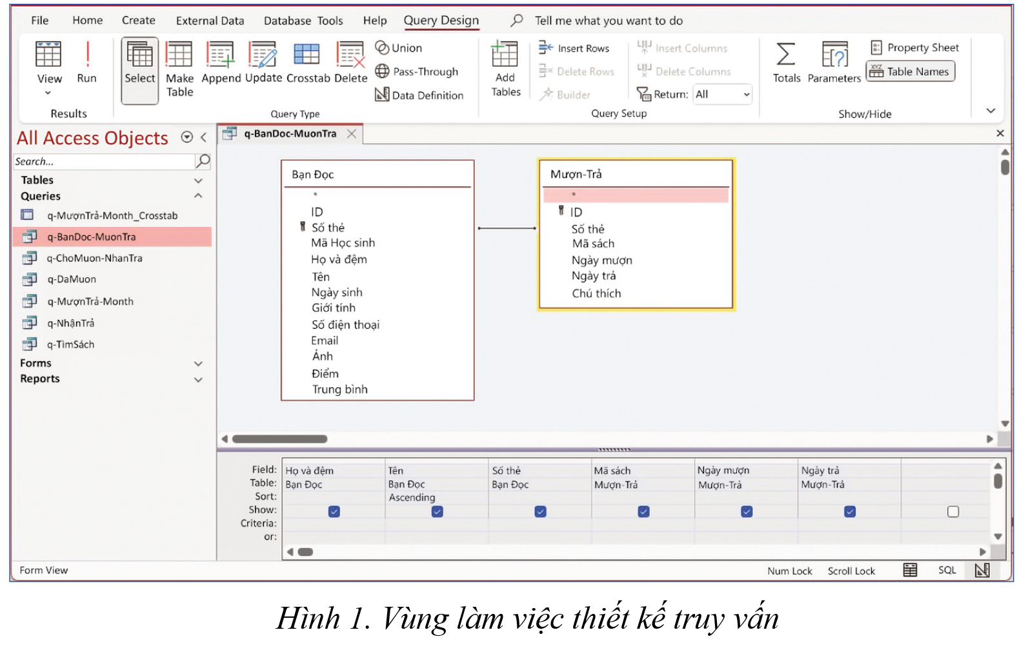
Bước 3. Vùng làm việc thiết kế truy vấn sẽ mở ra và được thành hai phần.

Slide 10

Bước 4. Phần dưới hiển thị lưới QBE (Query by Example).
Muốn chọn dữ liệu từ trường nào chỉ cần nháy đúp chuột lên tên trường trong hộp thể hiện bảng.
Tên trường sẽ xuất hiện trong cột ở lưới ô bên dưới, tuần tự từ trái sang phải theo trình tự thao tác chọn.
Hàng Field: hiển thị tên trường đã chọn.
Hàng Table: hiển thị tên bảng chứa trường đó.
Bước 5. Nháy chọn , kết quả truy vấn hiển thị trong khung nhìn bảng dữ liệu.
Bước 6. Ghi lưu truy vấn.

Slide 11
Khi ghi lưu truy vấn nên thêm tiền tố “q-” vào trước tên là một thói quen thực hành tốt. Trong vùng điều hướng có biểu tượng đi kèm tên ta không nhầm lẫn, nhưng trong các hộp thoại để chọn nguồn dữ liệu tạo biểu mẫu, báo cáo,... sẽ chỉ có tên xuất hiện nên khó phân biệt bảng với truy vấn.
Lưu ý

Slide 12
02.
SẮP XẾP KẾT QUẢ TRUY VẤN

Slide 13
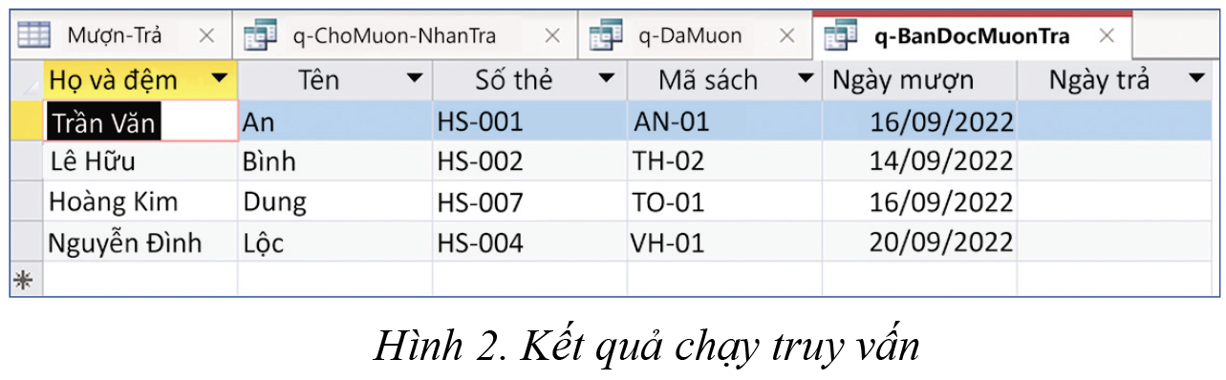
Kết quả truy vấn sẽ hiển thị dưới dạng một bảng dữ liệu, gồm các hàng và các cột:
Thứ tự hiển thị các trường (cột) giống như trong lưới ô. Muốn thay đổi thứ tự này, ta phải sửa lại lưới ô trong khung nhìn thiết kế.
Nếu hai bảng đã được thiết lập mối quan hệ với nhau, sẽ chỉ thấy những bản ghi khớp đúng, Access đã tự động thực hiện phép nối trong.
Trình tự hiển thị các hàng chính là trình tự vốn có của bản ghi ở trong bảng dữ liệu cơ sở.

Slide 14

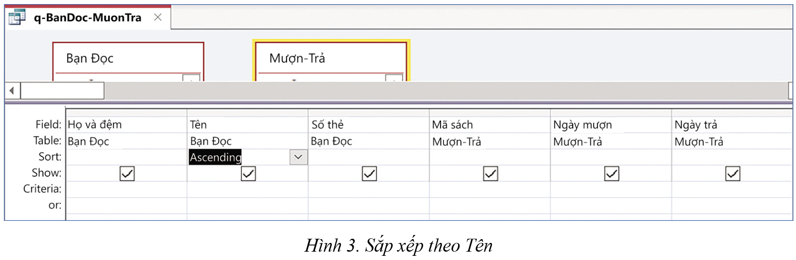
Sắp xếp các bản ghi theo giá trị trường dữ liệu:
Chuyển sang khung nhìn thiết kế truy vấn Design View. Trong lưới QBE có hàng Sort để thao tác sắp xếp lại.
1) Sắp xếp theo một trường: chọn trường; chọn Ascending hoặc Descending để sắp xếp tăng dần hoặc giảm dần.
2) Sắp xếp lồng nhau theo một vài trường, từ ngoài vào trong.
Ví dụ:

Slide 15
03.
CHỌN BẢN GHI CHO TRUY VẤN SELECT

Slide 16
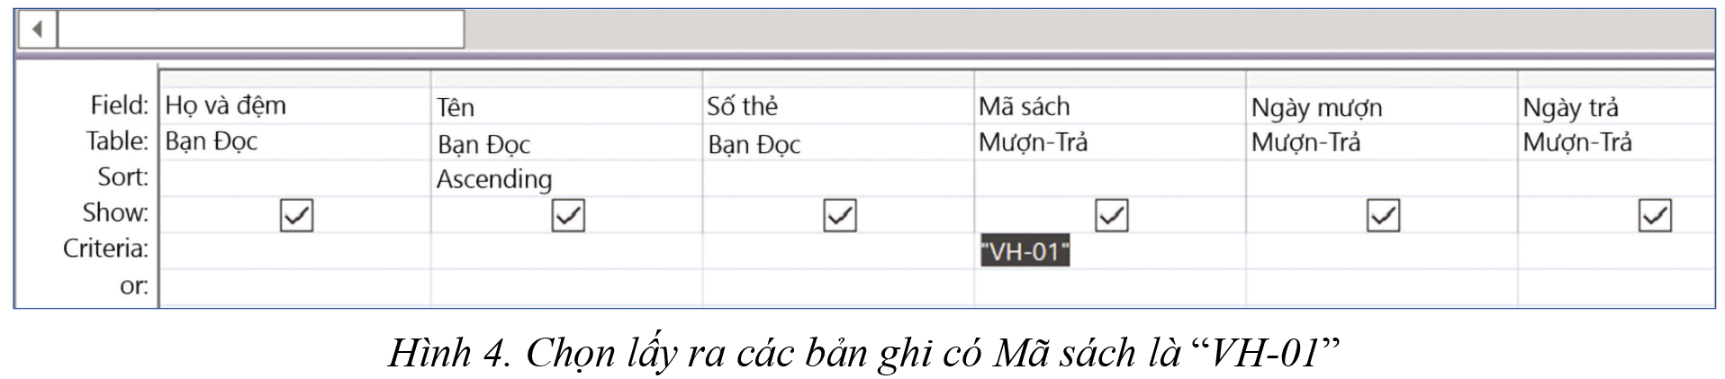
a) Tiêu chí lựa chọn bản ghi
Tiêu chí lựa chọn được thể hiện bằng một biểu thức logic gồm các biến trường và các phép toán.
Hàng Criteria (tiêu chí) trong lưới QBE là nơi viết tiêu chí lựa chọn bản ghi cho truy vấn SELECT.

Slide 17
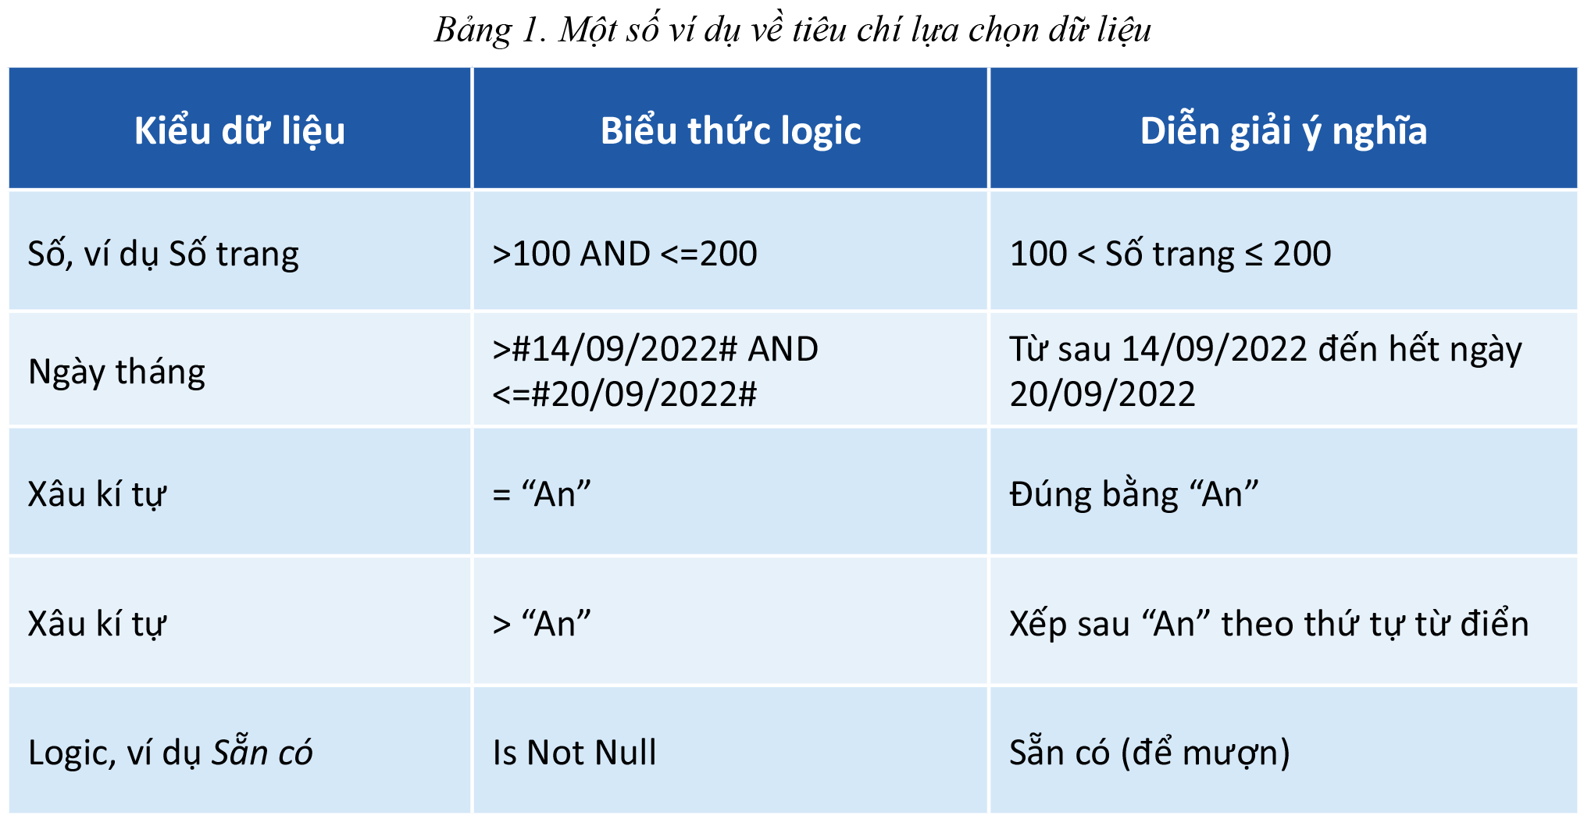

b) Một số thành phần trong biểu thức logic làm tiêu chí lựa chọn dữ liệu

Slide 18
Các phép toán so sánh (kiểu số, xâu kí tự, ngày tháng): =, <> (không bằng), >, >=, <, <=.
Các phép toán:
Kiểm tra thuộc miền giá trị: In, Not In, Between, Not Between Is Null, Is Not Null.
Liên kết AND: Thể hiện bằng cách đặt hai tiêu chí lựa chọn ở hai trường khác nhau nhưng trên cùng hàng.
Biểu thức logic:
Liên kết OR: Thể hiện bằng cách đặt tiêu chí lựa chọn thứ hai ở hàng Or.

Slide 19

Hoạt động nhóm
Thực hiện viết một vài biểu thức logic và thực hành trên máy tính để kiểm tra kết quả:
Xuất thông tin lịch sử mượn sách - trả sách của bạn đọc có tên là Minh.
Xuất ra thông tin giao dịch mượn trong thời gian một năm học, từ 05/09 đến 04/09 năm sau.
Xuất ra thông tin giao dịch trả trong thời gian một năm học, từ 05/09 đến 04/09 năm sau.

Slide 20
1) Trong cột Tên, tại ô giao với hàng Criteria gõ nhập “Minh”.
2) Trong cột Ngày mượn, tại ô giao với hàng Criteria gõ biểu thức:
#05/09/2022# AND <= #04/09/2023#.
3) Trong cột Ngày trả, tại ô giao với hàng Criteria gõ biểu thức:
#05/09/2022# AND <= #04/09/2023#.

Slide 21
04.
TRUY VẤN CÓ THAM SỐ

Slide 22


Truy vấn tham số (Parameter Query) dùng để mời người sử dụng gõ nhập thêm yêu cầu lựa chọn trong khi chạy một truy vấn.
Theo em, vì sao cần thiết kế truy vấn tham số?
Không thể làm sẵn tất cả các truy vấn chính xác và đầy đủ các chi tiết khi người dùng CSDL muốn lấy ra một thông tin cụ thể. Các truy vấn có tham số làm tăng tính linh hoạt khi khai thác dữ liệu từ CSDL mà vẫn đảm bảo thuận tiện có sẵn để dùng. Chỉ cần điền một (hay vài) chi tiết và nhấn nút Run là có kết quả theo yêu cầu.

Slide 23

Cách viết một truy vấn tham số đơn giản
Trong cặp ngoặc vuông ([]) viết lời nhắc sao cho người sử dụng hiểu và điền vào đúng tham số ta muốn có trong câu lệnh truy vấn.
Cặp dấu ngoặc vuông chứa lời nhắc ở đúng vị trí thay thế cho dữ liệu điền trước.

Slide 24

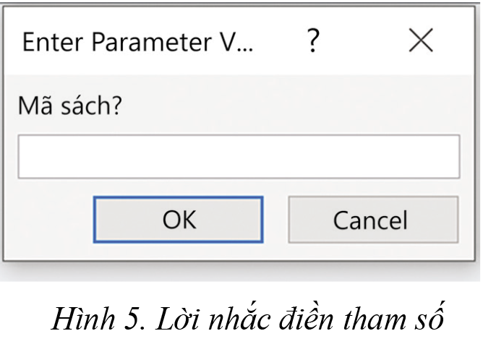

Ví dụ
Thay thế cho việc tìm mã sách cụ thể “VH-01” ta viết [Mã sách?]. Khi chạy truy vấn, một hộp thoại sẽ hiển thị chờ cung cấp tham số. Điền tham số và nháy OK sẽ nhận được kết quả giống nhau.
Một số mẫu lời nhắc linh hoạt
Thay cho dấu “=” có thể sử dụng các phép so sánh khác khi thể hiện tham số truy vấn: <, <=, >, >=, <>,...

Slide 25
05.
TRUY VẤN HÀNH ĐỘNG

Slide 26

Truy vấn hành động làm thay đổi bảng, thay đổi một loạt nhiều bản ghi.
Kết quả của truy vấn hành động là không thể đảo ngược, nghĩa là không thể hồi lại trạng thái trước đó (undo).

Slide 27
06.
THỰC HÀNH THIẾT KẾ TRUY VẤN

Slide 28

HS thực hành theo nhóm
Nhiệm vụ 1:
Tạo biểu mẫu để nhập dữ liệu vào bảng Mượn-Trả sách
Em hãy làm theo các bước như hướng dẫn trong Mục 1 và ghi lưu truy vấn “q-BanDoc-MuonTra”.
Thử thêm một số tiêu chí lựa chọn áp dụng cho trường Tên; chạy thử, kiểm tra kết quả; không ghi lưu.
Thử thêm một số tiêu chí lựa chọn áp dụng cho trường Ngày mượn; chạy thử; kiểm tra kết quả; không ghi lưu.

Slide 29
Nhiệm vụ 2:
Tạo biểu mẫu để tìm mượn sách
Sắp xếp theo trường tên sách.
Lựa chọn chỉ hiển thị khi sẵn có để mượn.
Tạo biểu mẫu nhiều bảng ghi dựa trên truy vấn "q-TìmSách"; ghi lưu với tên TìmSách.
So sánh với biểu mẫu Sách-Multi đã làm sau bài học về biểu mẫu.

Slide 30
Nhiệm vụ 3:
Sử dụng biểu mẫu để nhập dữ liệu
Để chuẩn bị thông tin cho thao tác “Cho mượn” hay “Nhận trả” một cuốn sách cụ thể cần truy vấn nối hai bảng Mượn-Trả và Sách.
Thao tác từng bước thiết kế truy vấn nối hai bảng nói trên; chạy thử; kiểm tra kết quả; ghi với tên "q-Sách-MượnTrả".
Thêm tiêu chí lựa chọn theo Mã sách, ví dụ chọn mã sách là "VH-01".
Chuyển thành truy vấn có tham số; chạy thử; kiểm tra kết quả và ghi lưu với tên "q-NhậnTrả".

Slide 31



Câu hỏi tự kiểm tra SGK - tr.156
Câu 1. Thao tác nào sẽ mở vùng làm việc thiết kế truy vấn?
Create\Query Design
Câu 2. Truy vấn có tham số là gì? Lời nhắc điền tham số viết ở đâu?
Truy vấn có tham số khi chạy sẽ xuất hiện hộp thoại nhắc gỗ nhập tham số; giá trị gõ nhập sẽ được điền vào tiêu chí lựa chọn của câu lệnh SELECT.
Lời nhắc điền tham số viết trong cặp dấu ngoặc vuông, tại ô giao cắt của hàng Criteria với cột cần kiểm tra giá trị thỏa mãn tiêu chí.

Slide 32


Câu 3. Truy vấn hành động là gì? Tại sao cần rất thận trọng khi thực hiện nó?
Truy vấn hành động làm thay đổi bảng, thay đổi một loạt nhiều bản ghi. Cần rất thận trọng khi sử dụng truy vấn hành động vì nếu nhầm lẫn thì không thể đảo ngược kết quả trở lại như trước đó.

Slide 33


GHI NHỚ
Trình tiện ích Query Design cho phép chọn các bảng (hay truy vấn khác) và lấy ra các trường dữ liệu cần có; mỗi cột trong lưới QBE ứng với một trường dữ liệu (cột trong bảng) được chọn.
Hàng Sort trong lưới QBE để sắp xếp thứ tự theo giá trị dữ liệu trường.
Hàng Criteria để viết biểu thức logic chọn các bản ghi mong muốn; dùng phép toán AND kết hợp điều kiện cho các trường khác nhau.
Hàng Or để viết biểu thức dùng phép toán OR kết hợp điều kiện cho các trường khác nhau.

Slide 34



LUYỆN TẬP
Câu 1: Cấu trúc cơ bản của câu lệnh SELECT là
A. SELECT <Tên các trường dữ liệu cần đưa ra kết quả>.
C. SELECT<Biểu thức logic chọn các bản ghi đưa ra kết quả>.
B. SELECT<Tên bảng trong CSDL được truy cập để lấy dữ liệu>.
D. SELECT<Điều kiện nối hai bản ghi trong CSDL>.

Slide 35
Câu 2: Để thiết kế truy vấn SELECT đơn giản,
nháy chuột chọn
A. Create\Table.
C. Create\Query Design.
B. Create\Query Wizard.
D. Create\From Wizard.

Slide 36
Câu 3: Hàng Sort trong lưới QBE dùng để
A. viết biểu thức logic chọn các bản ghi mong muốn.
C. viết biểu thức dùng phép toán OR kết hợp điều kiện cho các trường khác nhau.
B. sắp xếp thứ tự theo giá trị dữ liệu trường.
D. dùng phép toán AND kết hợp điều kiện cho các trường khác nhau.

Slide 37
Câu 4: Điền vào chỗ chấm: “Mỗi cột trong lưới QBE ứng với một … dữ liệu được chọn.”
A. bảng.
C. khóa ngoài.
B. bản ghi.
D. trường.

Slide 38
Câu 5: Truy vấn sẽ chọn bản ghi nào nếu tại ô giao cắt của cột C với hàng Criteria là biểu thức logic >A OR < B?
A. Chọn bản ghi có giá trị tại cột C lớn hơn A hoặc nhỏ hơn B.
C. Chọn bản ghi có giá trị tại cột C nhỏ hơn A và lớn hơn B.
B. Chọn bản ghi có giá trị tại cột C lớn hơn A và nhỏ hơn B.
D. Chọn bản ghi có giá trị tại cột C nhỏ hơn A hoặc lớn hơn B.

Slide 39
VẬN DỤNG
Giả sử thư viện có quy định một bạn đọc không được mượn và giữ quá 5 cuốn sách. Em hãy thiết kế truy vấn giúp thủ thư kiểm tra điều kiện này khi có một bạn đọc muốn mượn sách.
Cần lấy dữ liệu từ hai bảng Bạn Đọc và Mượn-Trả.
Bạn đọc đang giữ sách nghĩa là đã có Ngày mượn nhưng Ngày trả bỏ trống (Is Null).
Thủ thư có thể gõ nhập mã số thẻ để truy xuất thông tin về một bạn đọc cụ thể.
Gợi ý

Slide 40
HƯỚNG DẪN VỀ NHÀ
01
02
03
Ôn tập kiến thức đã học trong bài
Hoàn thành bài tập trong SBT
Đọc và chuẩn bị trước Bài 6: Tạo báo cáo đơn giản

Slide 41
CẢM ƠN CÁC EM ĐÃ
THAM GIA TIẾT HỌC HÔM NAY!

